Slide 1
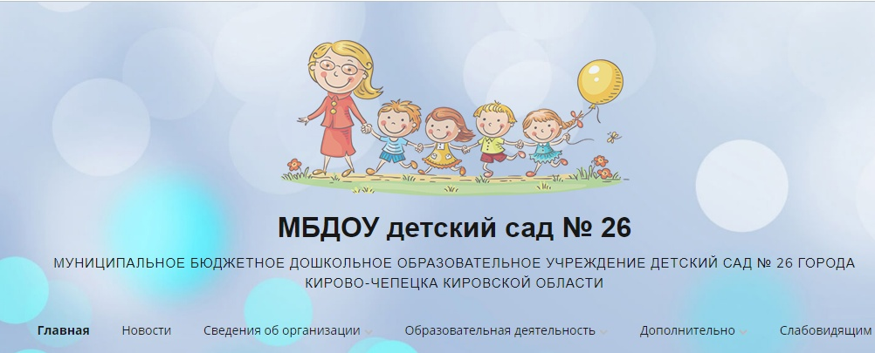
Муниципальное бюджетное дошкольное образовательное учреждение детский сад № 26 города Кирово-Чепецка Кировской области
Работа педагогического коллектива детского сада № 26
по обеспечению информационной открытости
в условиях пандемии
Старший воспитатель МБДОУ детского сада № 26
Чуйкова Елена Николаевна

Slide 2
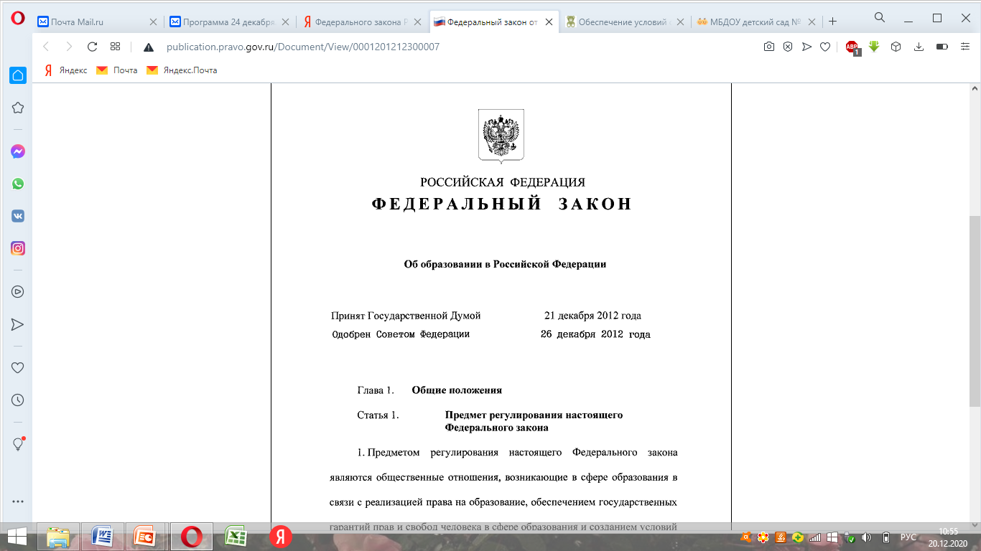

Статья 29 ФЗ «Об образовании»
Информация об образовательной организации.
Копии учредительных документов.
Отчёт о результатах самообследования.
Документы о порядке оказаний платных образовательных услуг.
Предписание органов, осуществляющих государственный контроль.
III. Требования к условиям реализации основной образовательной программы дошкольного образования
Пункт 3.2.8. Организация должна создавать возможности…..

Slide 3
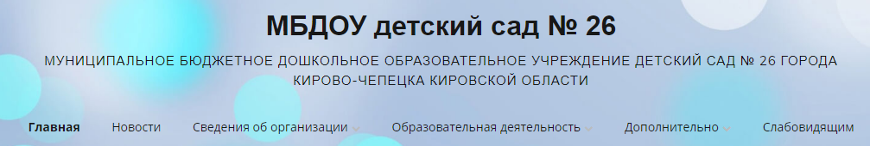
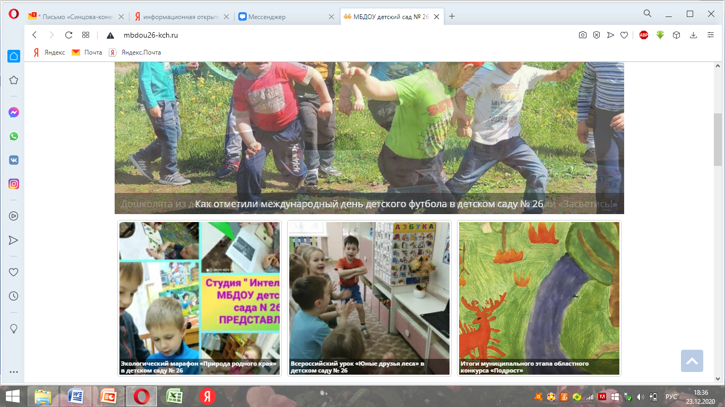
Сайт детского сада направлен на решение следующих задач:
- обеспечение открытости деятельности ДОУ и освещение его деятельности в сети Интернет;
- оперативное и объективное информирование о происходящем в детском саду;
- создание условий для сетевого взаимодействия и трансляции опыта между всеми участниками образовательного процесса;
- формирование целостного позитивного имиджа детского сада;
- совершенствование информированности родителей о качестве образовательных услуг в учреждении.

Slide 4
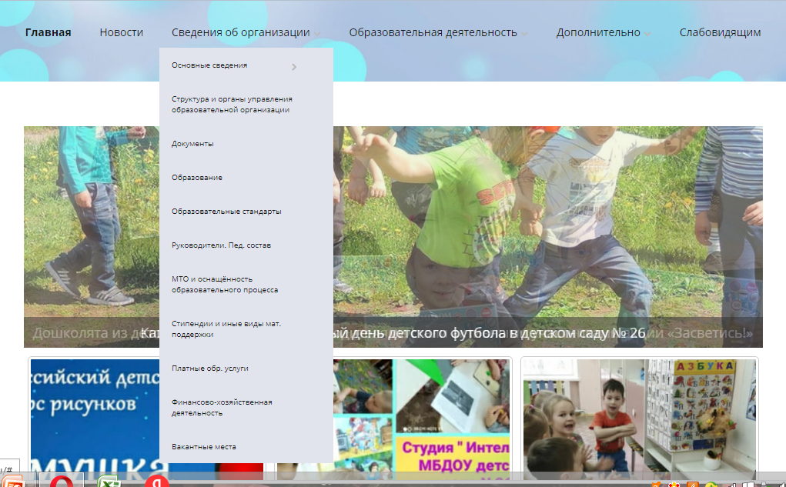
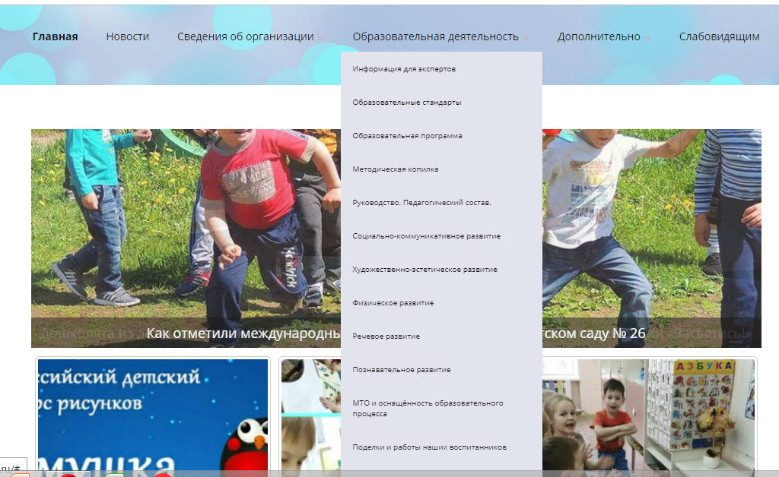
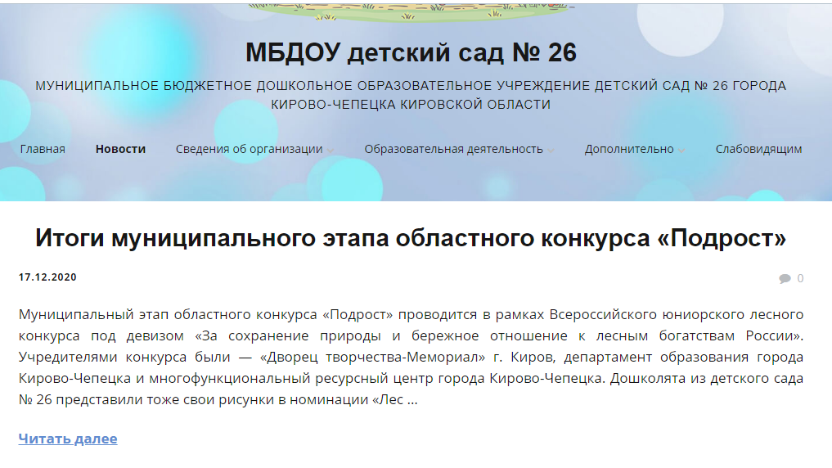
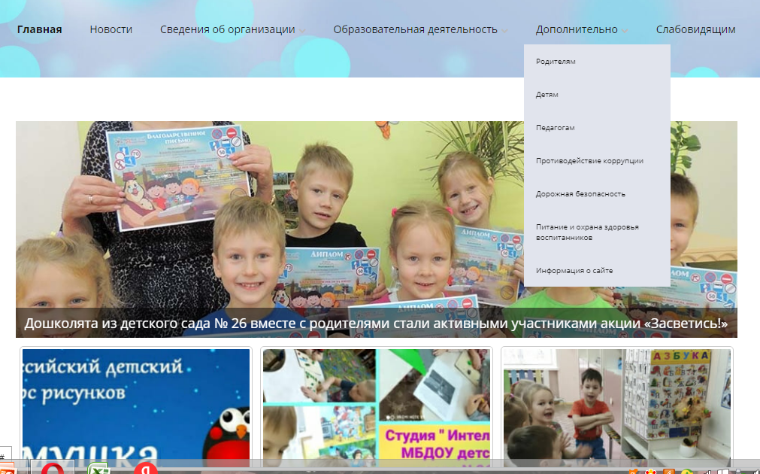
Информационная открытость МБДОУ детского сада № 26
приказ Федеральной службы по надзору в сфере образования и науки от 14 августа 2020 года N 831 «Об утверждении Требований к структуре официального сайта ОО в сети «Интернет»

Slide 5
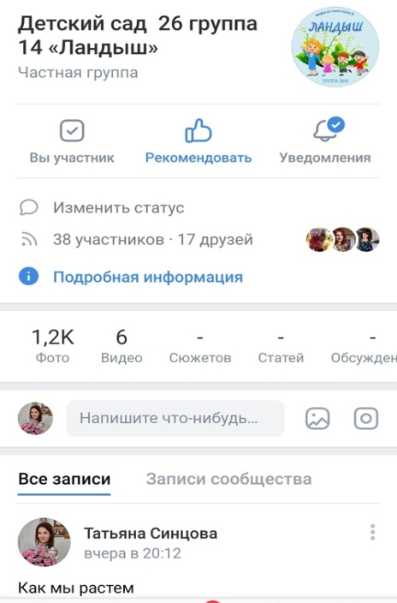
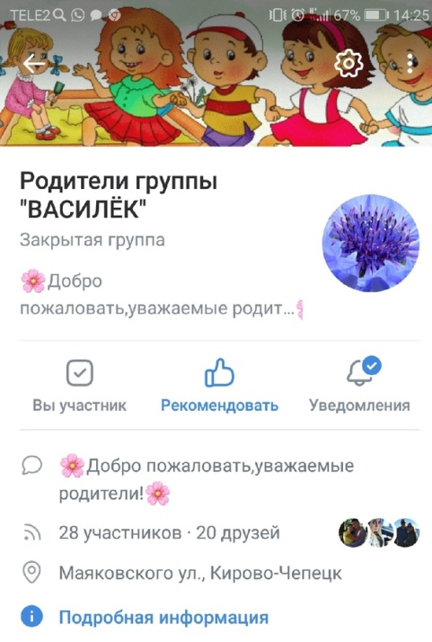
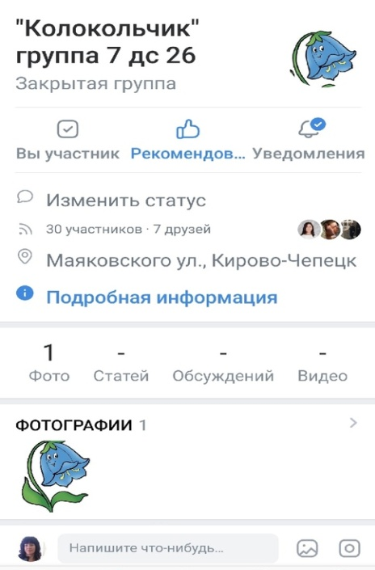
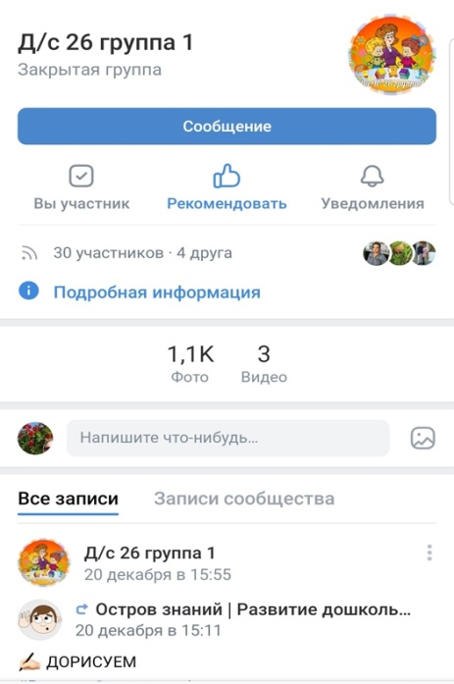
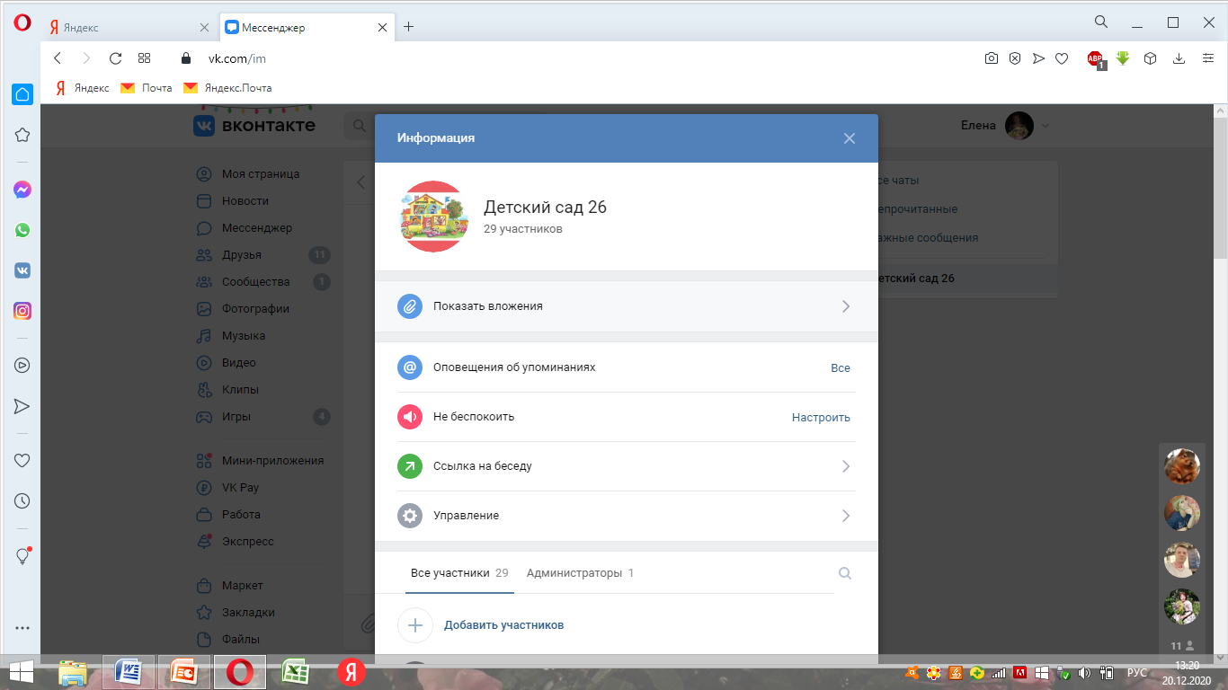
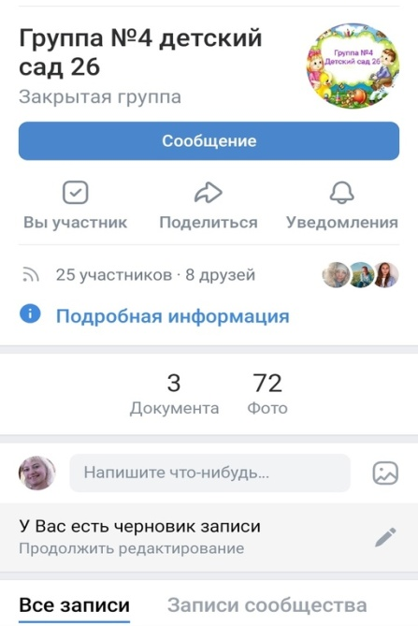
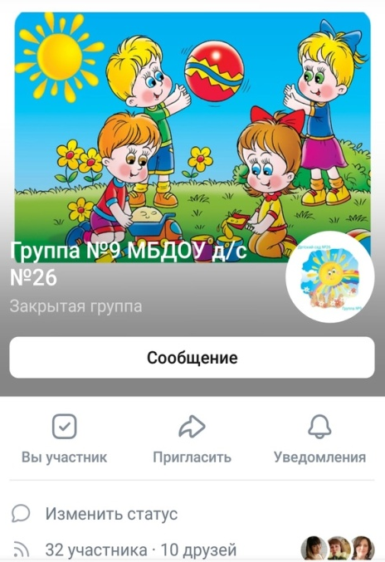
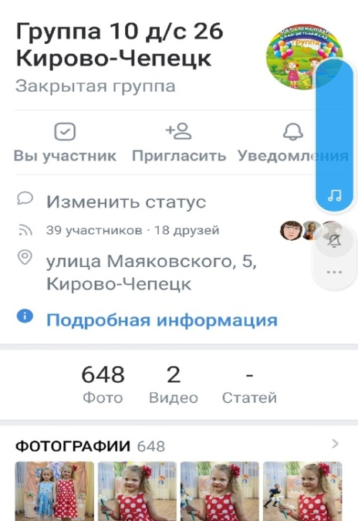
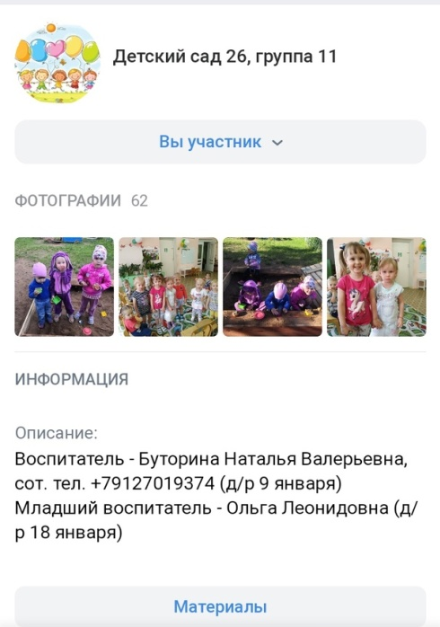
Группы в социальной сети «Вконтакте»

Slide 6
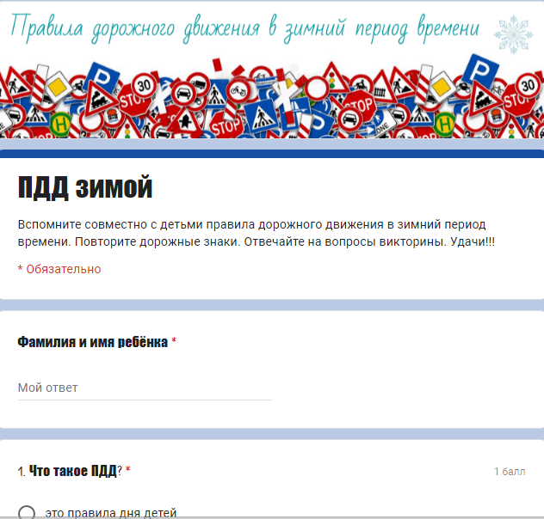
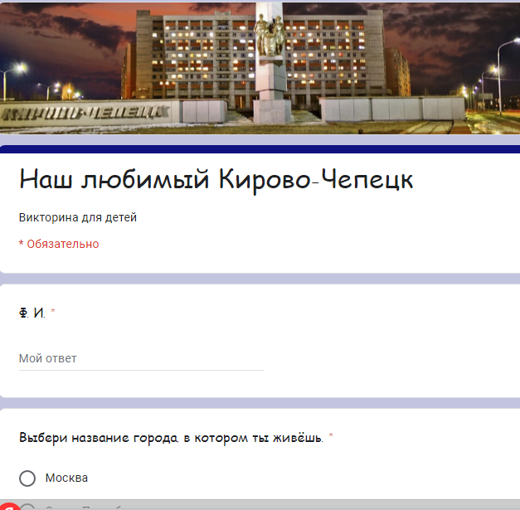
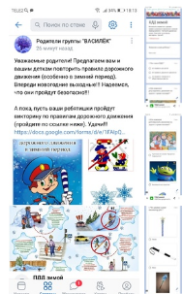
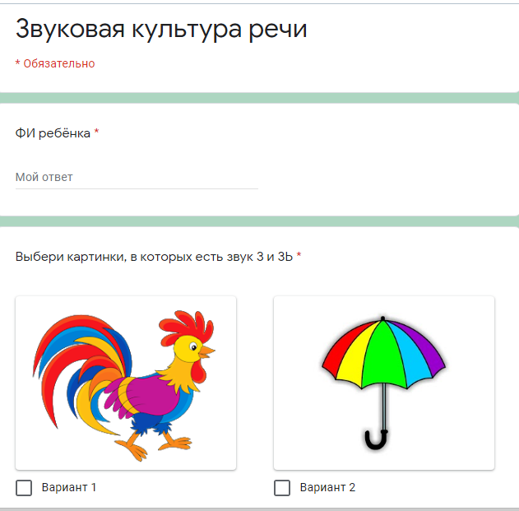
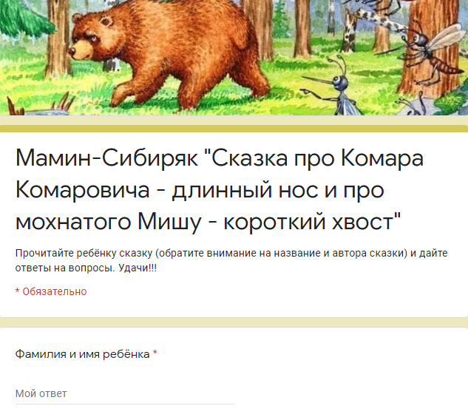
Дистанционная работа педагогов с воспитанниками
(создание викторин для детей на различные темы в формате гугл форме педагогами ДОУ)

Slide 7
Возможности интернет сети для работы с педагогами,
детьми и родителями
https://www.canva.com | Платформа Canva
https://www.google.com | Google Таблицы, документы, презентации
https://studio-obs.ru | Программа для записи видео и стримов на Twitch, YouTube, GoodGame, SC2TV, Hitbox.TV и любые другие RTMP-серверы трансляций.
https://www.movavi.ru | программа для монтажа и редактирования видео
Бесплатный редактор видео музыки - Viddo | Приложение для редактирования видео. Возможны такие функции, как разделение, обрезка, слияние, поворот, реверс, замедленное движение.

Slide 8
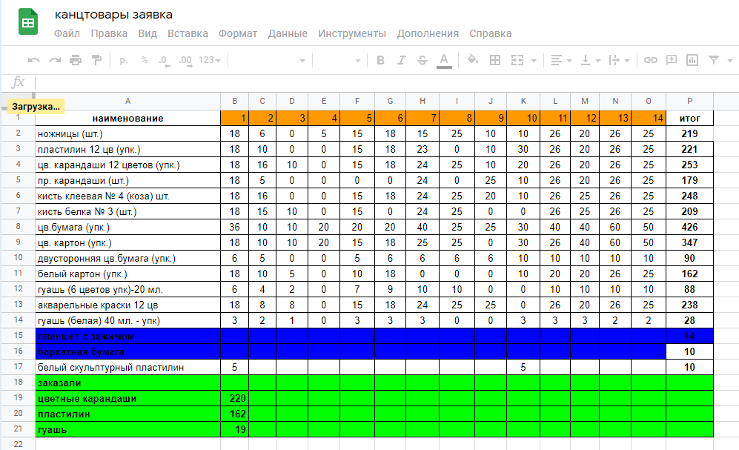
Использование гугл таблиц в работе детского сада
Гугл таблица | Таблица Excel
Информация хранится в облаке- если сломается компьютер, то информация остаётся целой | В Excel информация привязана к компьютеру
Не надо пересылать друг другу файлы, достаточно отправить ссылку на документ | Таблицу Excel необходимо пересылать несколько раз друг другу
Количество функций меньше, но достаточно для работы | Количество функций на 100 больше

Slide 9
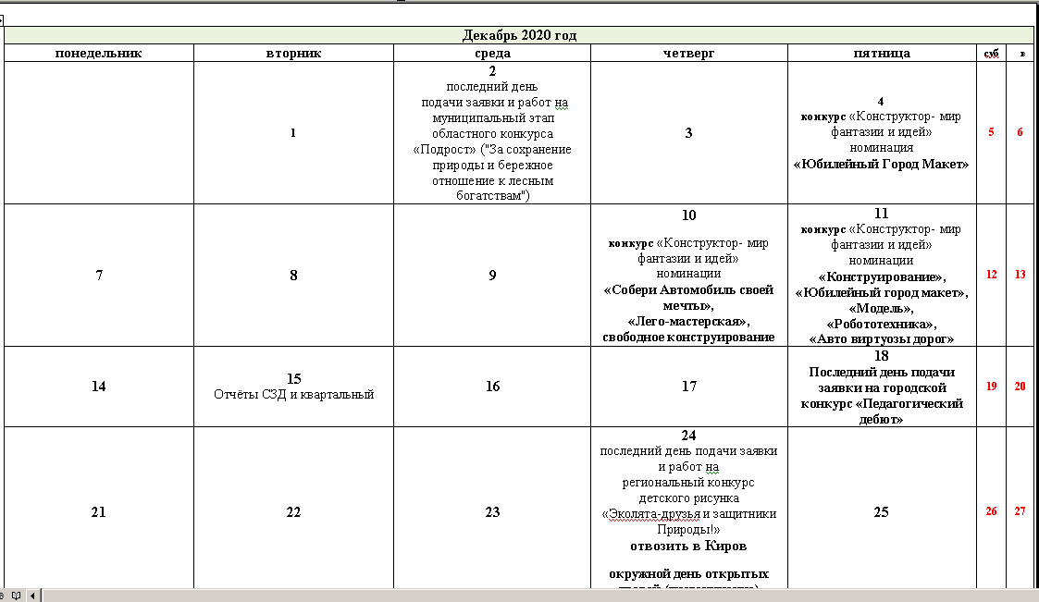
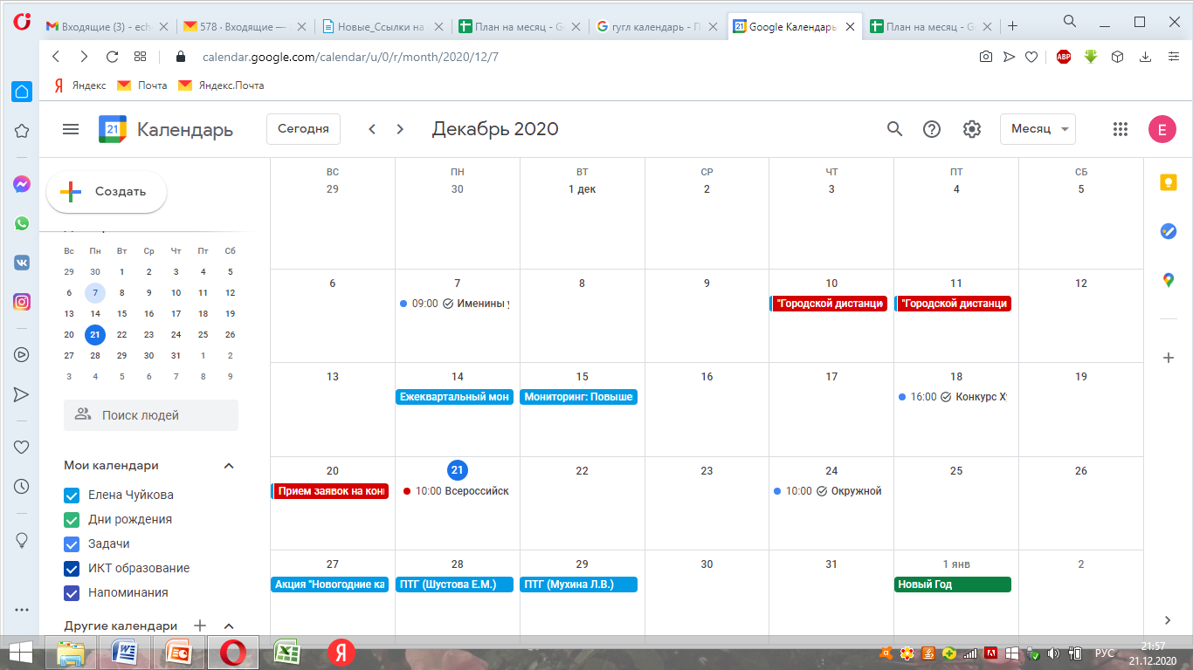
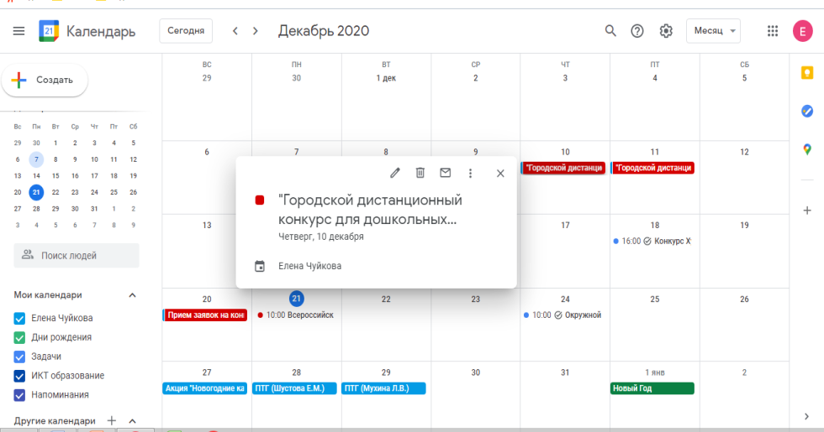
Google Календарь
сервис для планирования мероприятий в ДОУ
Есть мобильное приложение, чтобы мероприятия и планы отслеживать с телефона.
Возможность управлять мероприятиями и планами в разных часовых поясах.
Возможность прикреплять файлы к мероприятиям.
Возможность управлять календарём другому человеку при необходимости.
Функция «виртуальный секретарь» помогает получать краткое извещение повестки дня каждое утро.

Slide 10
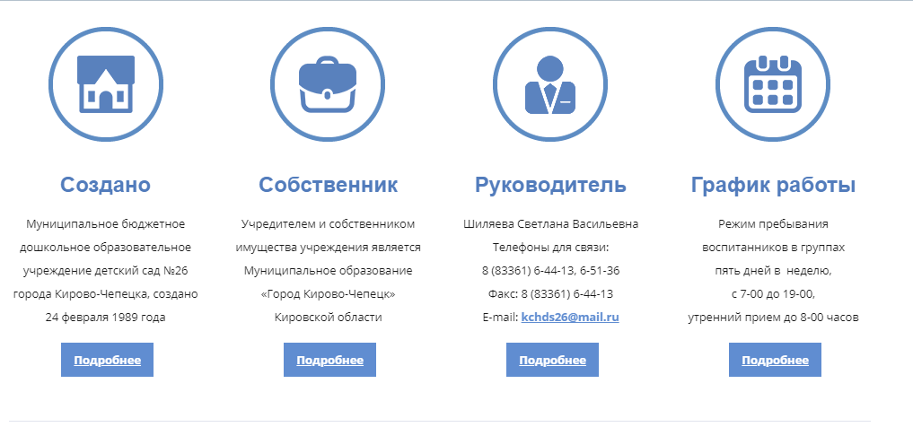
Приглашаем к сотрудничеству

